Slide 1

Recursos de información en la Biblioteca
Ingeniería Eléctrica
Prof. Digna Delgado; MLS
Antonio Tardí; MEM
Programa de Desarrollo de Destrezas de Información
Biblioteca
Universidad Politécnica

Slide 2
Objetivos
Identificar fuentes de información confiables
Utilizar bases de datos y otros recursos de información disponibles en la Universidad Politécnica
Uso ético de la información (citar/plagiar)
Estilo de escritura y citas de IEEE

Slide 3
El estudiante …
Una persona competente en el acceso y uso de la información es capaz de:
determinar el alcance de la información requerida
acceder a ella con eficacia y eficiencia
evaluar de forma crítica la información y sus fuentes
incorporar la información seleccionada a su propia base de conocimientos
utilizar la información de manera eficaz para acometer tareas específicas
comprender la problemática económica, legal y social que rodea al uso de la información, y acceder a ella y utilizarla de forma ética y legal.

Slide 4
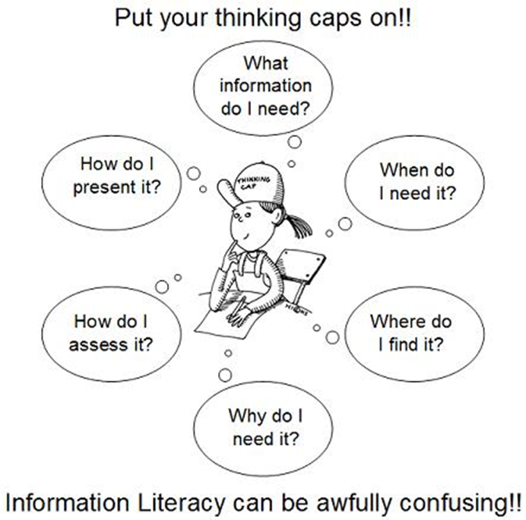
Información

Slide 5
Información confiable
Evaluación de fuentes de información
  Responsabilidad - autor, casa editora, institución, etc.
    Dominio/ tipo de página - .com / .org / .edu / .gov
  Objetivo/ propósito/ parcialidad
  Actualización - fecha
  Que enlaces tiene o donde la enlazan / recomendación confiable

Slide 6
Información confiable
Internet
  Google (Google scholar)
  Páginas recomendadas
Biblioteca
  Recursos impresos / audiovisuales
    Circulación
    Sala de Investigaciones
  Catálogo
  Bases de datos

Slide 7

Catálogo
El catálogo de la biblioteca contiene información sobre los recursos de información disponibles tanto impreso como electrónico.
Lo encuentras en el portal electrónico de la Universidad Politécnica, en la biblioteca (Library) http://www.pupr.edu

Slide 8
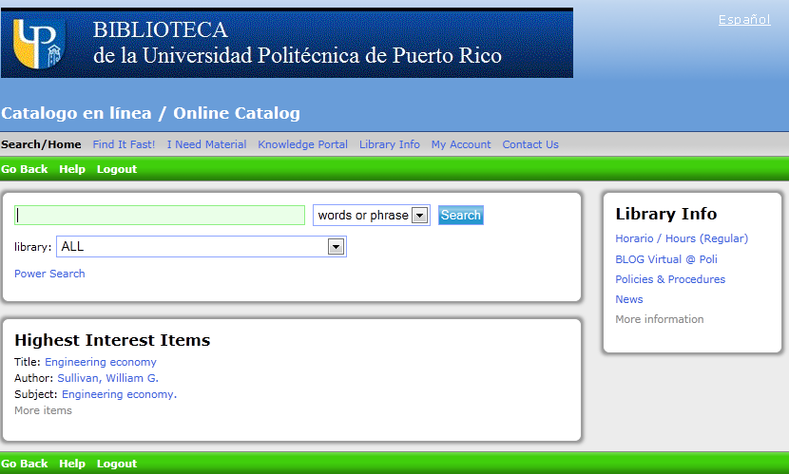
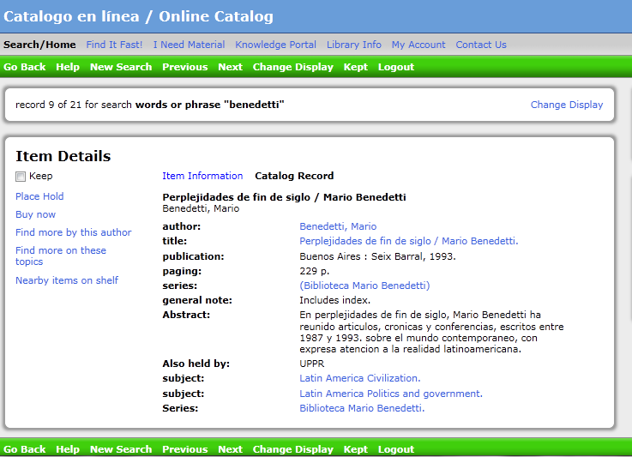
Entrada del catálogo

Slide 9
Bases de datos
Se acceden a traves de Internet
Contienen información clasificada y organizada
Permite hacer búsqueda de información en varias fuentes a la vez
Permite diversas estrategias de búsqueda
La información es académica y confiable
La información es actualizada

Slide 10
Bases de datos
Las bases de datos académicas pueden contener:
  Artículos de revistas y journals
  Libros
  Capítulos de libros
  Imágenes
  Documentos primarios

Slide 11
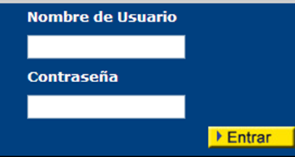
Bases de datos UPPR
Puedes acceder desde cualquier computadora conectada a Internet a través del portal de la Universidad en el enlace con la biblioteca (Library)
En la parte superior buscas Bases de Datos
Para acceder
  Nombre de usuario: # estudiante Contraseña: biblioteca
Alternativa:
  Nombre de usuario: bases
  Contraseña: datos

Slide 12
Bases de datos
Están agrupadas por área de estudio, pero puedes explorar en otras áreas, el listado es continuo y puedes acceder a todas las áreas.
El listado de bases te explica brevemente cada una y que tipo de recursos ofrece.
Si te pide contraseña o password, aparecen en letras rojas debajo de la descripción en el mismo listado.
Recuerda siempre copiar, anotar o guardar las bibliografías para cuando tengas que hacer referencias.

Slide 13
Bases de datos
Para artículos completos debes seleccionar “texto completo” o “Full text”.
Si sólo consigues referencias debes verificar en el catálogo si el recurso está disponible, impreso o electrónico, en la biblioteca.
Si no está disponible en la biblioteca y lo necesitas, puedes solicitar un préstamo interbibliotecario.
Puedes registrarte como usuario y tener tu propia cuenta en EBSCO.
Si tienes dudas consulta con los bibliotecarios.

Slide 14
Plagio
Se considera plagio cuando tomamos las ideas de otra persona y las presentamos como nuestras.
Ej.
  copy / paste - copiar sin dar crédito al autor
  Entregar un trabajo que hizo otra persona
  Cambiar solo algunas palabras y presentarlo como nuestro

Slide 15
Citar
Para evitar el plagio tenemos que reconocer de donde obtuvimos las ideas o información que presentamos.
Estrategias:
  Citar con “comillas”
  Parafrasear (decir en nuestras propias palabras)
  Resumir
  Escribir la referencia en parenténtesis, (López, 2010)
  Notas al calce y notas (footnotes / endnotes)
  Poner lista de fuentes citadas y/o consultadas al final del trabajo

Slide 16
Manuales de estilo
Se utilizan para
Estandarizar escritos
  Trabajos de clase
  Informes de investigaciones
  Artículos y estudios para publicación
  Tesis
Evitar el plagio
  Citar fuentes
Algunos manuales
  APA
  MLA
  Chicago
  IEEE

Slide 17
Estilo, IEEE y Chicago
Para escribir tenemos guías o manuales de estilo.
Se utilizará el de IEEE, pueden ver la guia en:
  http://www.ieee.org/documents/ieeecitationref.pdf
  http://www.ics.uci.edu/~eli/courses/cse181cw-s10/2009_Style_Manual.pdf
IEEE estipula se seguirá el Manual de Estilo Chicago para lo que no se observe en el de ellos:
  http://www.chicagomanualofstyle.org/home.html
  http://owl.english.purdue.edu/owl/resource/717/01/

Slide 18
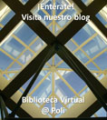
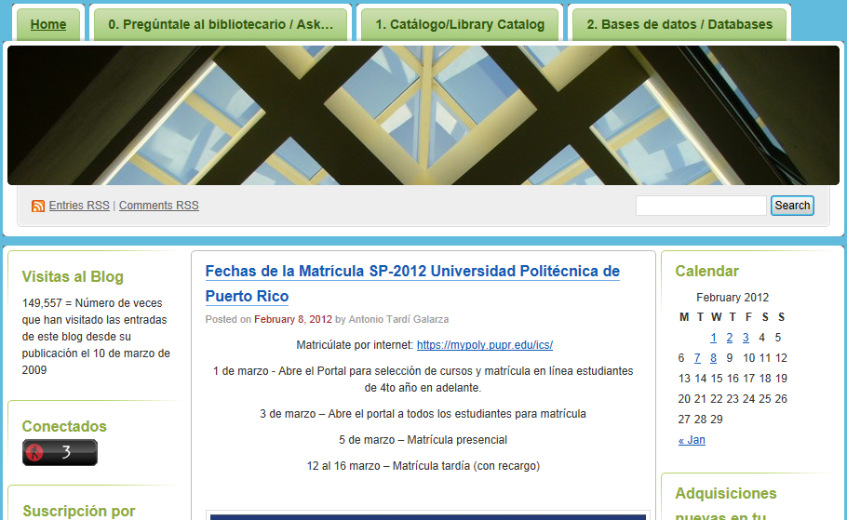
El Blog de la Biblioteca

Slide 19

Preguntas
Consulta a los bibliotecarios
787-622-8000 ext.
444 Sala de Investigaciones
233/ 232/ 256 Circulación
627 Servicios Virtuales
609 Destrezas de Información
http://www.pupr.edu/library
http://bibliopoli.wordpress.com
referencistas@pupr.edu

